Slide 1


مهارة إعداد الفصل الرابع من البحث العلمي
(عرض نتائج البحث ومناقشتها)

Slide 2
في نهاية هذا الدرس، من المتوقع أن تكون قادراً على:
1- أن توضح مفهوم نتائج البحث بالطريقة الصحيحة.
2- أن تصف النتائج التي توصلت إليها في بحثك بدقة.
3- أن تكون موضوعياً في عرض ومناقشة نتائج بحثك.
سنسعى معًا لتحقيق هذه الأهداف من خلال شرح مفصل وأمثلة تطبيقية، لتتمكن من إتقان هذه المهارة الأساسية في رحلتك البحثية.
أهداف الدرس

Slide 3
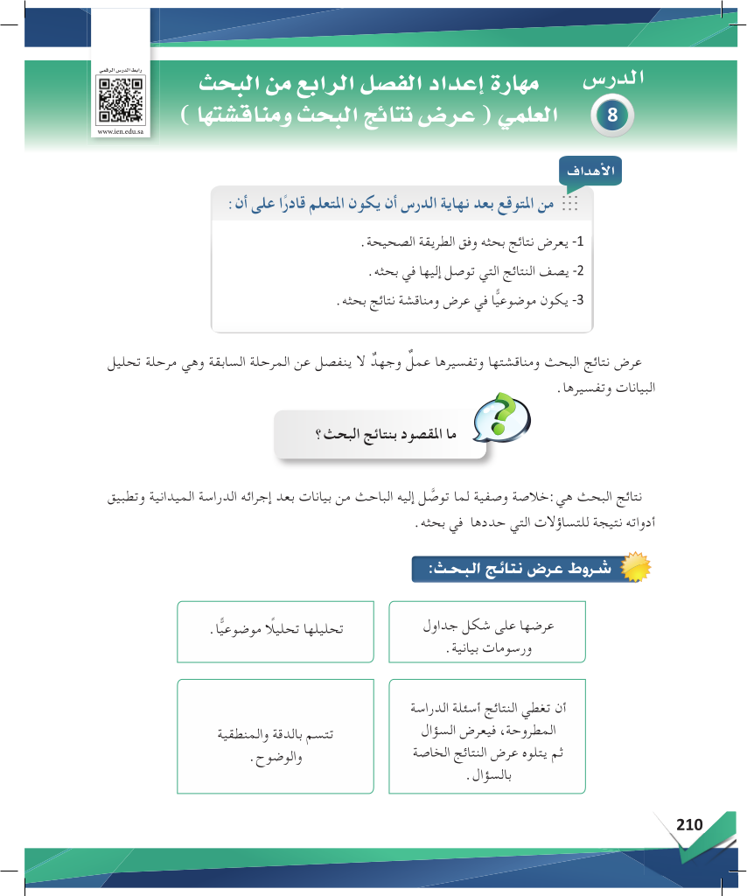
تمهيد: أهمية الفصل الرابع
يعتبر الفصل الرابع من البحث العلمي هو تتويج لجهود الباحث، حيث يعرض فيه خلاصة ما توصل إليه.
يأتي هذا الفصل بعد مرحلة طويلة من جمع البيانات وتحليلها. إنه ليس مجرد سرد للأرقام، بل هو المرحلة التي تبدأ فيها البيانات بالحديث لتروي قصة البحث وتجيب عن تساؤلاته. إتقان عرض النتائج ومناقشتها هو ما يميز البحث القوي عن غيره، فهو يظهر قدرة الباحث على تحويل البيانات الخام إلى معرفة ذات قيمة وفائدة.

Slide 4
ما المقصود بنتائج البحث؟
نتائج البحث هي خلاصة وصفية ومنظمة للمعلومات والبيانات التي جمعها الباحث. إنها الإجابات المباشرة على أسئلة البحث التي طرحتها في البداية. تخيل أنك محقق قضائي، والنتائج هي الأدلة التي وجدتها في مسرح الجريمة. هذه النتائج هي الأساس الذي ستبني عليه استنتاجاتك وتوصياتك النهائية في نهاية البحث.

Slide 5

شروط العرض:
الموضوعية والشمول
شروط العرض:
التنظيم والوضوح
١- تحليل موضوعي: الموضوعية تعني عرض النتائج كما هي، دون محاولة إخفاء ما لا يعجبك أو إبراز ما يؤيد رأيك الشخصي. في هذه المرحلة، أنت ناقل أمين للبيانات.
٢- تغطية أسئلة الدراسة: يجب أن تقدم النتائج إجابات على كل سؤال من أسئلة بحثك. يتم عادة عرض السؤال، ثم تليه النتائج الخاصة به مباشرة، مما يخلق تسلسلاً منطقياً للقارئ.
١- العرض في جداول ورسومات: استخدام الوسائل البصرية مثل الجداول والأعمدة البيانية والرسوم الدائرية يسهل على القارئ فهم كم كبير من البيانات بسرعة وبشكل جذاب. الصورة بألف كلمة، والجدول المنظم يختصر صفحات من الشرح.
٢- الدقة والمنطقية: يجب أن تكون الأرقام والبيانات المعروضة دقيقة تمامًا. كما يجب أن يكون العرض منطقيًا وواضحًا، بحيث لا يترك مجالًا للغموض أو سوء الفهم.

Slide 6
كيفية عرض نتائج البحث ومناقشتها
تبدأ عملية العرض بتنظيم النتائج بطريقة منهجية. أفضل طريقة هي اتباع ترتيب أسئلة البحث. لكل سؤال، تقوم بعرض البيانات التي تجيب عنه. يمكنك استخدام عبارات كمية مثل "أظهرت النتائج أن 50% من العينة..." أو عبارات كيفية مثل "اتفق معظم المشاركين على أن...". من الضروري جداً دعم هذه العبارات بالاستدلال من الجداول والأشكال التوضيحية التي قمت بإعدادها. هذا الربط بين النص والشكل البياني يعزز مصداقية بحثك ويسهل فهمه.

Slide 7
هيكلة عرض النتائج
اتبع الخطوات التالية:
١- ابدأ بسؤال البحث: اعرض السؤال الأول
من أسئلة دراستك.
٢- قدم النتائج المرتبطة به: اذكر الأرقام والنسب المئوية التي تجيب على هذا السؤال.
٣- أشر إلى المصدر: قل مثلاً "كما هو موضح في الجدول رقم (١)".
٤- رقم الجداول والرسوم: يجب ترقيم كل جدول أو رسم بياني بترقيم تسلسل
٥- ضع عنوانًا واضحًا: كل جدول أو شكل يجب أن يحمل عنوانًا دقيقًا يصف محتواه.

Slide 8
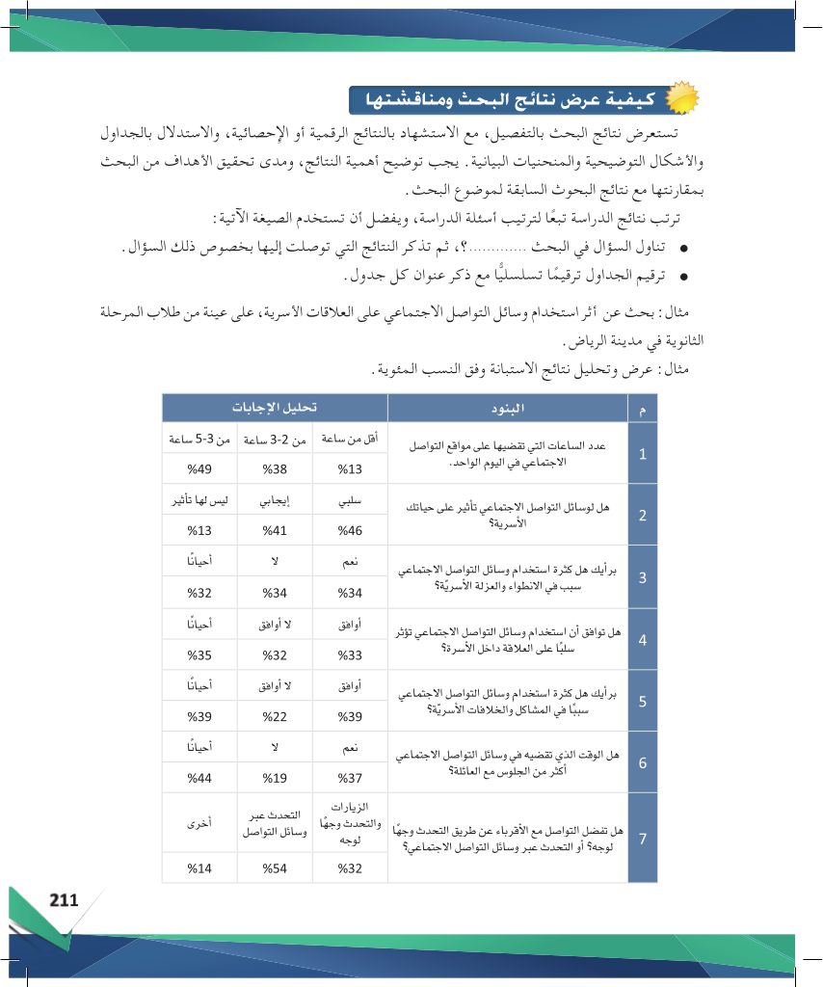
مثال تطبيقي: دراسة التواصل الاجتماعي
لنأخذ مثالاً حياً لفهم كيفية عرض النتائج. هذا المثال يدرس أثر وسائل التواصل الاجتماعي على طلاب المرحلة الثانوية.
قام الباحث بتصميم استبانة وجمع البيانات من عينة من الطلاب. بعد ذلك، قام بتفريغ هذه البيانات في جدول، كما هو موضح في الصورة. هذا الجدول يلخص إجابات الطلاب على سبعة أسئلة مختلفة. لاحظ كيف أن كل صف يمثل سؤالاً، وكل عمود يمثل فئة من الإجابات. هذه هي الخطوة الأولى لتحويل البيانات إلى نتائج قابلة للفهم.

Slide 9
لنحلل معاً بعض بيانات الجدول:
- السؤال الأول: يسأل عن عدد الساعات. نرى أن النسبة الأكبر (49%) تقضي من 3-5 ساعات.
- السؤال الثاني: يسأل عن التأثير على الحياة. نلاحظ أن 46% يرون أن له تأثيراً سلبياً.
- السؤال الثالث: يسأل عن الشعور بالوحدة. الإجابات هنا متقاربة، مما يشير إلى انقسام في الآراء.
هكذا يتم قراءة الجدول بشكل أولي.

Slide 10
السؤال الأول: ما عدد الساعات التي يقضيها طلاب المرحلة الثانوية أمام مواقع التواصل الاجتماعي؟
الآن، نحول الأرقام من الجدول إلى فقرة نصية واضحة:
"يتضح من تحليل بيانات الاستبانة أن ما يقارب نصف العينة (49%) يقضون فترة تتراوح بين 3 إلى 5 ساعات يوميًا على مواقع التواصل الاجتماعي. كما أن نسبة كبيرة تبلغ 38% يقضون أكثر من 5 ساعات. في المقابل، فإن 13% فقط من الطلاب يقضون وقتاً أقل. تشير هذه النتائج إلى أن غالبية الطلاب يمضون وقتاً طويلاً على هذه المواقع."
من الجدول إلى النص: تحليل السؤال الأول

Slide 11
السؤال الثاني: هل لوسائل التواصل الاجتماعي تأثير على حياتك الأسرية؟
ننتقل لتحليل السؤال التالي:
"أظهرت النتائج تبايناً في آراء الطلاب حول تأثير وسائل التواصل على حياتهم الأسرية. حيث يرى 46% من العينة أن لها تأثيراً سلبياً، بينما يرى 41% منهم أن لها تأثيراً إيجابياً. في حين أن 13% من الطلاب أفادوا بأنه ليس لها تأثير يذكر. يعكس هذا التباين أن تجربة الطلاب مع هذه المواقع ليست متجانسة، وأن أثرها قد يكون إيجابياً أو سلبياً بحسب طبيعة الاستخدام."
تحليل السؤال الثاني: التأثير على الحياة الأسرية

Slide 12

الانتقال من العرض إلى المناقشة
بعد أن عرضنا النتائج بشكل وصفي، حان الوقت للتعمق أكثر في مرحلة المناقشة. فما هو الفرق؟
العرض يجيب على سؤال "ماذا وجدنا؟"، أما المناقشة فتجيب على سؤال "ماذا تعني هذه النتائج؟ ولماذا ظهرت بهذا الشكل؟". المناقشة هي المرحلة التي يبرز فيها فهم الباحث العميق للموضوع، حيث يفسر الأرقام ويربطها بالإطار النظري والدراسات السابقة. إنها فرصة لإظهار الأصالة في بحثك وتقديم قيمة مضافة للمعرفة.

Slide 13
إرشادات المناقشة: التفسير والتعليل
إرشادات المناقشة: الهيكلة والإجابة
١- الربط بالدراسات السابقة: قارن نتائجك بنتائج الدراسات الأخرى. هل هي متفقة أم مختلفة؟ إذا كانت مختلفة، حاول أن تقدم تفسيراً منطقياً لهذا الاختلاف (مثلاً: اختلاف العينة، أو الأدوات، أو السياق الزمني).
٢- التعليل المنطقي: هذا هو جوهر المناقشة. لماذا حصلت على هذه النتائج؟ قدم أسباباً وتفسيرات منطقية مدعومة بأدلة من بحثك أو من الأدبيات العلمية. تجنب التخمين غير المبرر.
١- الدمج أو الفصل: لديك خياران، إما أن تناقش كل نتيجة مباشرة بعد عرضها، وهذا يساعد على الربط المباشر. أو يمكنك عرض جميع النتائج أولاً، ثم تخصيص جزء مستقل للمناقشة الشاملة في النهاية. اختر الأسلوب الذي يخدم بحثك بشكل أفضل.
٢- الإجابة على الأسئلة: يجب أن تكون المناقشة موجهة للإجابة على أسئلة البحث الرئيسية. لا تكتفِ بتكرار النسبة، بل اشرح دلالتها في سياق سؤالك.

Slide 14
مثال على المناقشة
النتيجة: انقسام الآراء حول تأثيرها على الأسرة.
مناقشة: "يمكن تفسير هذا التباين في الآراء بأن طبيعة التأثير تعتمد على نمط الاستخدام. فالطالب الذي يستخدمها للتواصل الإيجابي مع أقاربه سيراها إيجابية، بينما من يستخدمها بشكل ينعزل به عن أسرته سيراها سلبية. وهذا يؤكد على أن وسائل التواصل هي أداة محايدة، وتأثيرها يتشكل بناء على كيفية استخدامنا لها."
النتيجة: 49% من الطلاب يقضون 3-5 ساعات على مواقع التواصل.
مناقشة: "هذه النسبة المرتفعة قد تعزى إلى سهولة الوصول للإنترنت عبر الهواتف الذكية. وتتفق هذه النتيجة مع دراسة (فلان، ٢٠٢٠) التي أشارت إلى زيادة معدلات الاستخدام بين الشباب. وقد يشير هذا الوقت الطويل إلى احتمالية التأثير على جوانب أخرى مثل التحصيل الدراسي، وهو ما يمكن أن يكون موضوعاً لبحث مستقبلي."

Slide 15

نشاط تطبيقي: حان دورك!
الآن وبعد أن استعرضنا المهارات اللازمة، حان وقت التطبيق.
١- فكر في موضوع بحثي يهمك.
٢- افترض أنك جمعت بيانات ووصلت إلى نتيجة معينة (مثلاً: 60% من الناس يفضلون القراءة الرقمية).
٣- اكتب فقرة قصيرة تعرض فيها هذه النتيجة.
٤- ثم اكتب فقرة أخرى تناقش فيها هذه النتيجة، مفسرًا سببها ورابطًا إياها بأي معرفة سابقة لديك.

Slide 16
خلاصة الدرس
تعلمنا اليوم أن الفصل الرابع هو تتويج جهد الباحث. يجب عرض النتائج بموضوعية ووضوح باستخدام الجداول والرسوم. يجب أن تجيب النتائج مباشرة على أسئلة البحث. المناقشة هي مرحلة أعمق نفسر فيها النتائج ونربطها بالدراسات السابقة. الدقة، المنطق، والموضوعية هي مفاتيح النجاح في كتابة هذا الفصل الهام.

Slide 17
١- ما هو الفرق الأساسي بين عرض النتائج ومناقشتها؟
٢- لماذا نؤكد على أهمية استخدام الجداول والرسوم البيانية؟
٣- كيف يمكنك كباحث أن تضمن "الموضوعية" في عرض نتائجك؟
٤- ما هي أكبر الصعوبات التي تتوقع أن تواجهها عند كتابة هذا الفصل من بحثك؟
٥- اشرح كيف يمكن لنتيجة واحدة أن يكون لها تفسيرات متعددة في قسم المناقشة.
أسئلة للمراجعة

Slide 18

أي من التالي يمثل أفضل وصف لـ 'نتائج البحث'؟
1
آراء الباحث الشخصية حول موضوع الدراسة.
البيانات الخام التي تم جمعها من الاستبيانات.
ب
أ
قائمة بالمصادر والمراجع المستخدمة في البحث.
خلاصة وصفية للبيانات بعد تحليلها للإجابة عن أسئلة البحث.
ج
د

Slide 19
أي من التالي يمثل أفضل وصف لـ 'نتائج البحث'؟
1
آراء الباحث الشخصية حول موضوع الدراسة.
البيانات الخام التي تم جمعها من الاستبيانات.
ب
أ
قائمة بالمصادر والمراجع المستخدمة في البحث.
خلاصة وصفية للبيانات بعد تحليلها للإجابة عن أسئلة البحث.
ج
د

Slide 20
عند عرض نتائج البحث، ما هي أول خطوة يجب القيام بها عند تناول كل قسم؟
2
عرض سؤال البحث المتعلق بالنتيجة.
مقارنة النتائج بالدراسات السابقة.
ب
أ
شرح أداة الدراسة المستخدمة.
تقديم توصيات بناءً على النتيجة.
ج
د

Slide 21
عند عرض نتائج البحث، ما هي أول خطوة يجب القيام بها عند تناول كل قسم؟
2
عرض سؤال البحث المتعلق بالنتيجة.
مقارنة النتائج بالدراسات السابقة.
ب
أ
شرح أداة الدراسة المستخدمة.
تقديم توصيات بناءً على النتيجة.
ج
د

Slide 22
ماذا يعني شرط 'التحليل الموضوعي' لنتائج البحث؟
3
وصف وتفسير البيانات كما هي دون تحيز أو رأي شخصي.
تحليل النتائج التي تتفق مع فرضيات الباحث فقط.
ب
أ
استخدام لغة أدبية وبلاغية في وصف النتائج.
التركيز على الجوانب الإيجابية في البيانات.
ج
د

Slide 23
ماذا يعني شرط 'التحليل الموضوعي' لنتائج البحث؟
3
وصف وتفسير البيانات كما هي دون تحيز أو رأي شخصي.
تحليل النتائج التي تتفق مع فرضيات الباحث فقط.
ب
أ
استخدام لغة أدبية وبلاغية في وصف النتائج.
التركيز على الجوانب الإيجابية في البيانات.
ج
د

Slide 24
الغرض الرئيسي من استخدام الجداول والرسوم البيانية في الفصل الرابع هو:
4
إثبات قدرة الباحث على التصميم.
زيادة عدد صفحات البحث.
ب
أ
تلخيص البيانات وعرضها بطريقة واضحة ومنظمة.
جعل البحث أكثر صعوبة للفهم.
ج
د

Slide 25
الغرض الرئيسي من استخدام الجداول والرسوم البيانية في الفصل الرابع هو:
4
إثبات قدرة الباحث على التصميم.
زيادة عدد صفحات البحث.
ب
أ
تلخيص البيانات وعرضها بطريقة واضحة ومنظمة.
جعل البحث أكثر صعوبة للفهم.
ج
د

Slide 26
في قسم 'مناقشة النتائج'، ما هي أهم خطوة يقوم بها الباحث؟
5
تجاهل الدراسات السابقة للتركيز على نتائج بحثه فقط.
إعادة عرض الجداول والرسوم البيانية مرة أخرى.
ب
أ
سرد النتائج دون أي تفسير إضافي.
ربط نتائجه بالدراسات السابقة وتفسير أوجه التشابه والاختلاف.
ج
د

Slide 27
في قسم 'مناقشة النتائج'، ما هي أهم خطوة يقوم بها الباحث؟
5
تجاهل الدراسات السابقة للتركيز على نتائج بحثه فقط.
إعادة عرض الجداول والرسوم البيانية مرة أخرى.
ب
أ
سرد النتائج دون أي تفسير إضافي.
ربط نتائجه بالدراسات السابقة وتفسير أوجه التشابه والاختلاف.
ج
د

Slide 28


يجب أن يتم عرض نتائج البحث بنفس ترتيب أسئلة البحث لضمان التسلسل المنطقي.
6
ب
أ

Slide 29
يجب أن يتم عرض نتائج البحث بنفس ترتيب أسئلة البحث لضمان التسلسل المنطقي.
6
ب
أ

Slide 30
من المقبول أن يتجاهل الباحث النتائج التي لا تدعم فرضياته عند عرضها.
7
ب
أ

Slide 31
من المقبول أن يتجاهل الباحث النتائج التي لا تدعم فرضياته عند عرضها.
7
ب
أ

Slide 32
تعتبر 'مناقشة النتائج' و 'عرض النتائج' نفس الشيء ويمكن استخدام أي منهما لوصف الفصل الرابع.
8
ب
أ

Slide 33
تعتبر 'مناقشة النتائج' و 'عرض النتائج' نفس الشيء ويمكن استخدام أي منهما لوصف الفصل الرابع.
8
ب
أ

Slide 34
التعليل المنطقي للنتائج مهم بشكل خاص عندما تكون النتائج مخالفة لتوقعات الباحث أو الدراسات السابقة.
9
ب
أ

Slide 35
التعليل المنطقي للنتائج مهم بشكل خاص عندما تكون النتائج مخالفة لتوقعات الباحث أو الدراسات السابقة.
9
ب
أ

Slide 36
يكفي عرض النسب المئوية في النص التحليلي دون الحاجة إلى وضعها في جداول.
10
ب
أ

Slide 37
يكفي عرض النسب المئوية في النص التحليلي دون الحاجة إلى وضعها في جداول.
10
ب
أ

Slide 38
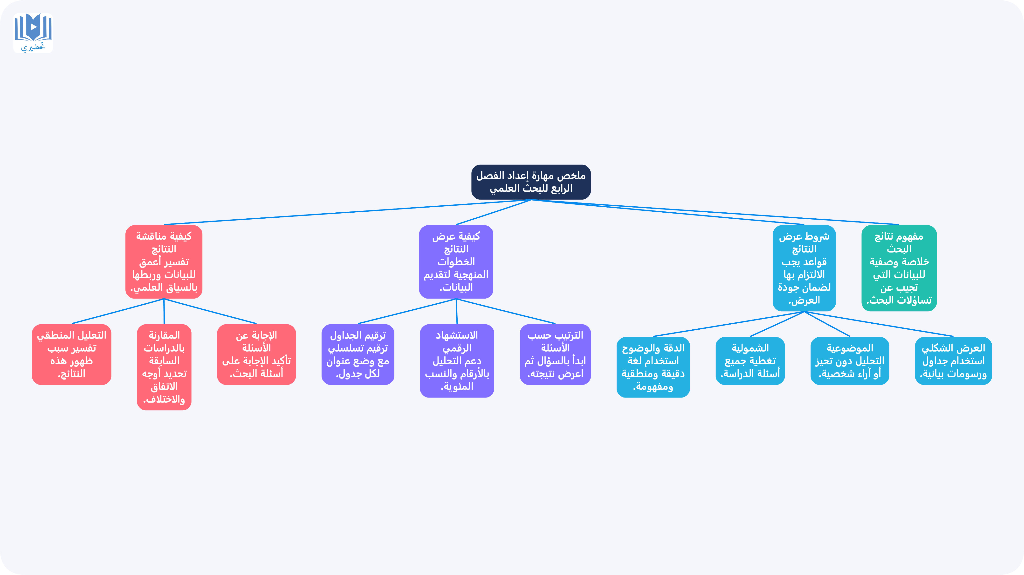

Slide 39
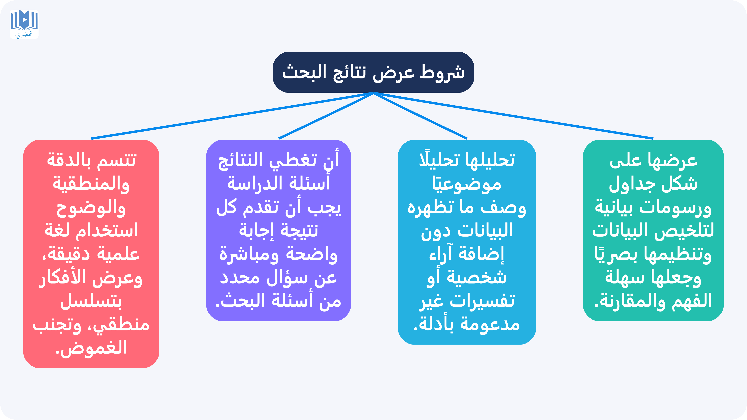

Slide 40
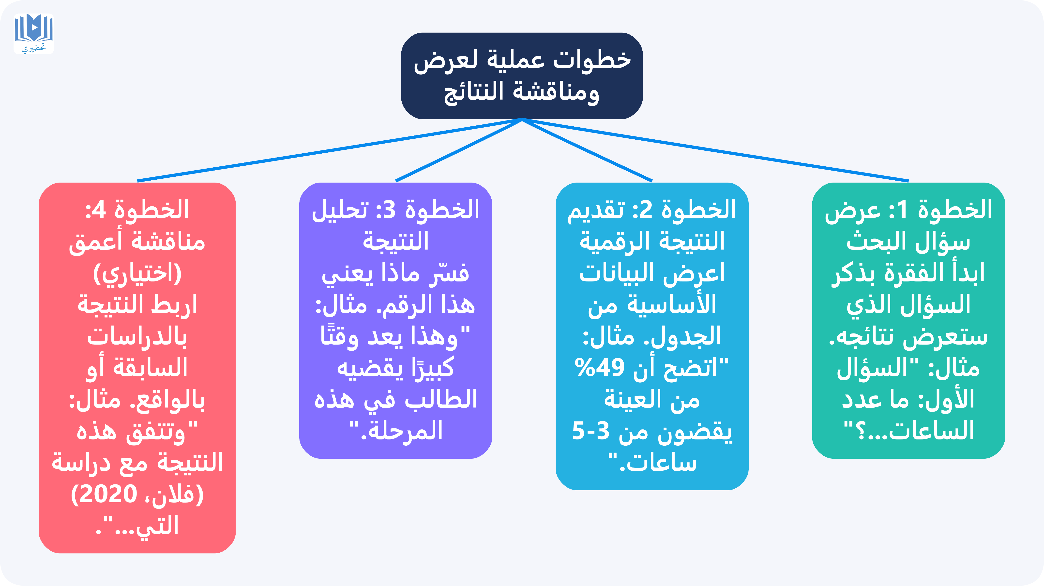

Slide 41
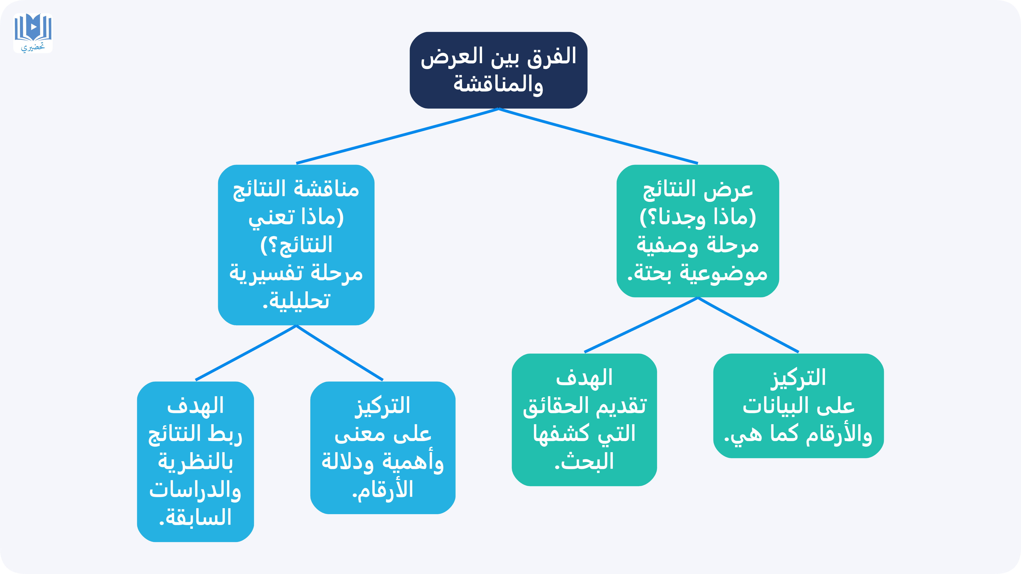

Slide 42
